Slide 1
МНОГОФУНКЦИОНАЛЬНОЕ ДИДАКТИЧЕСКОЕ ПОСОБИЕ
«ЦВЕТИК –СЕМИЦВЕТИК»

Slide 2
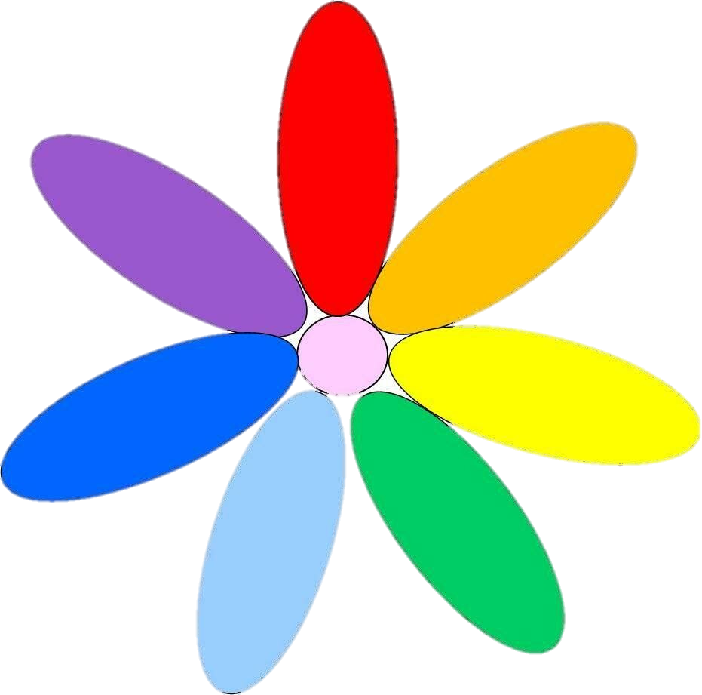
Цель: развитие познавательной активности, психических процессов, речи,
мелкой моторики

Slide 3
Материалы:
Цветной картон
Предметные картинки
Принтер
Ламинатор
Бумага для ламинирования
Липучки
Ножницы

Slide 4
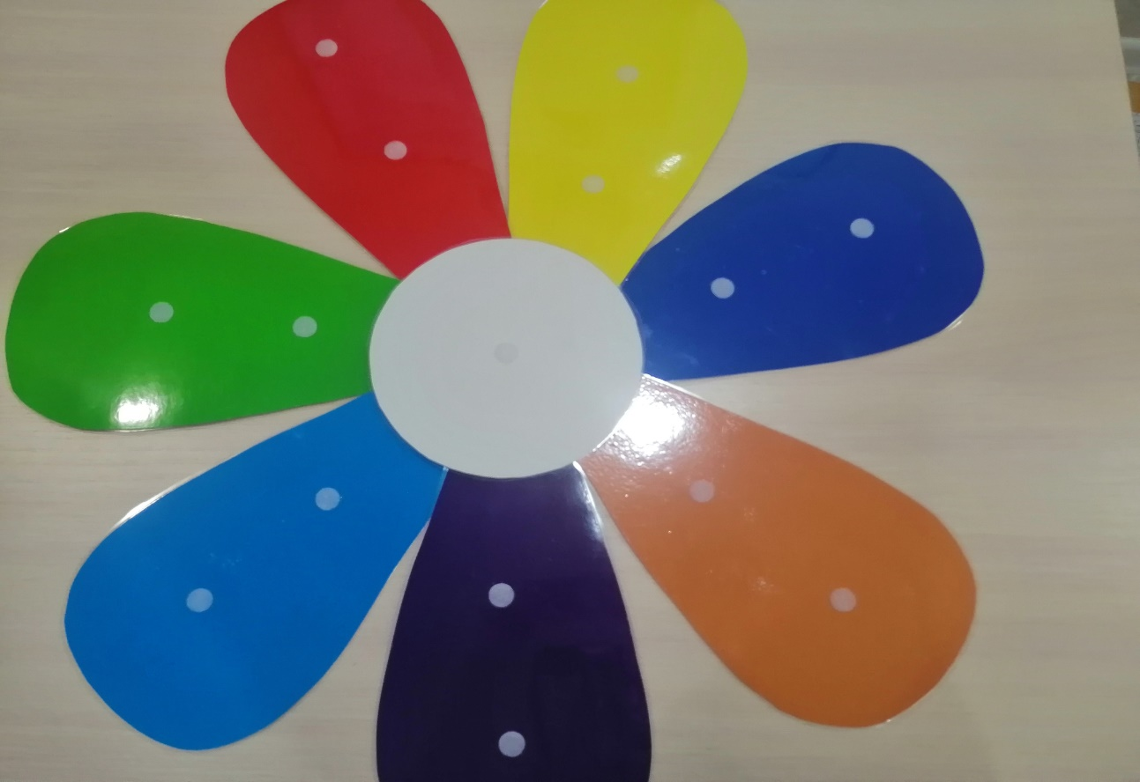
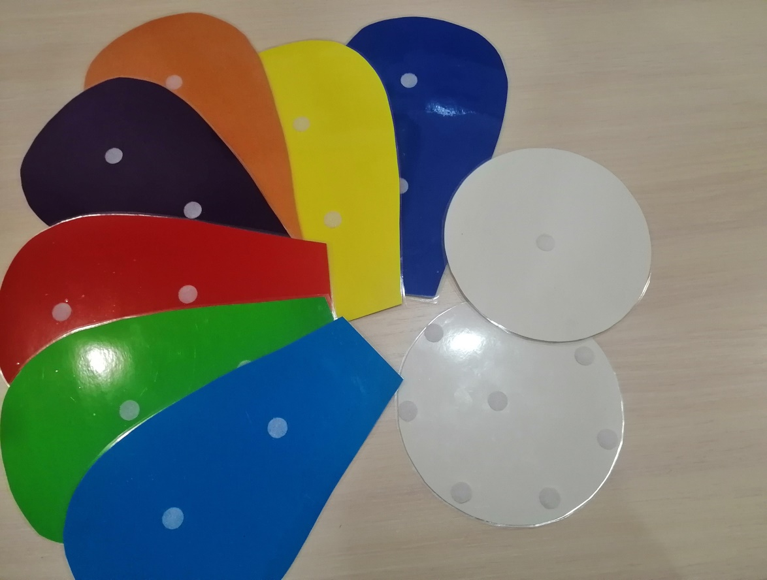
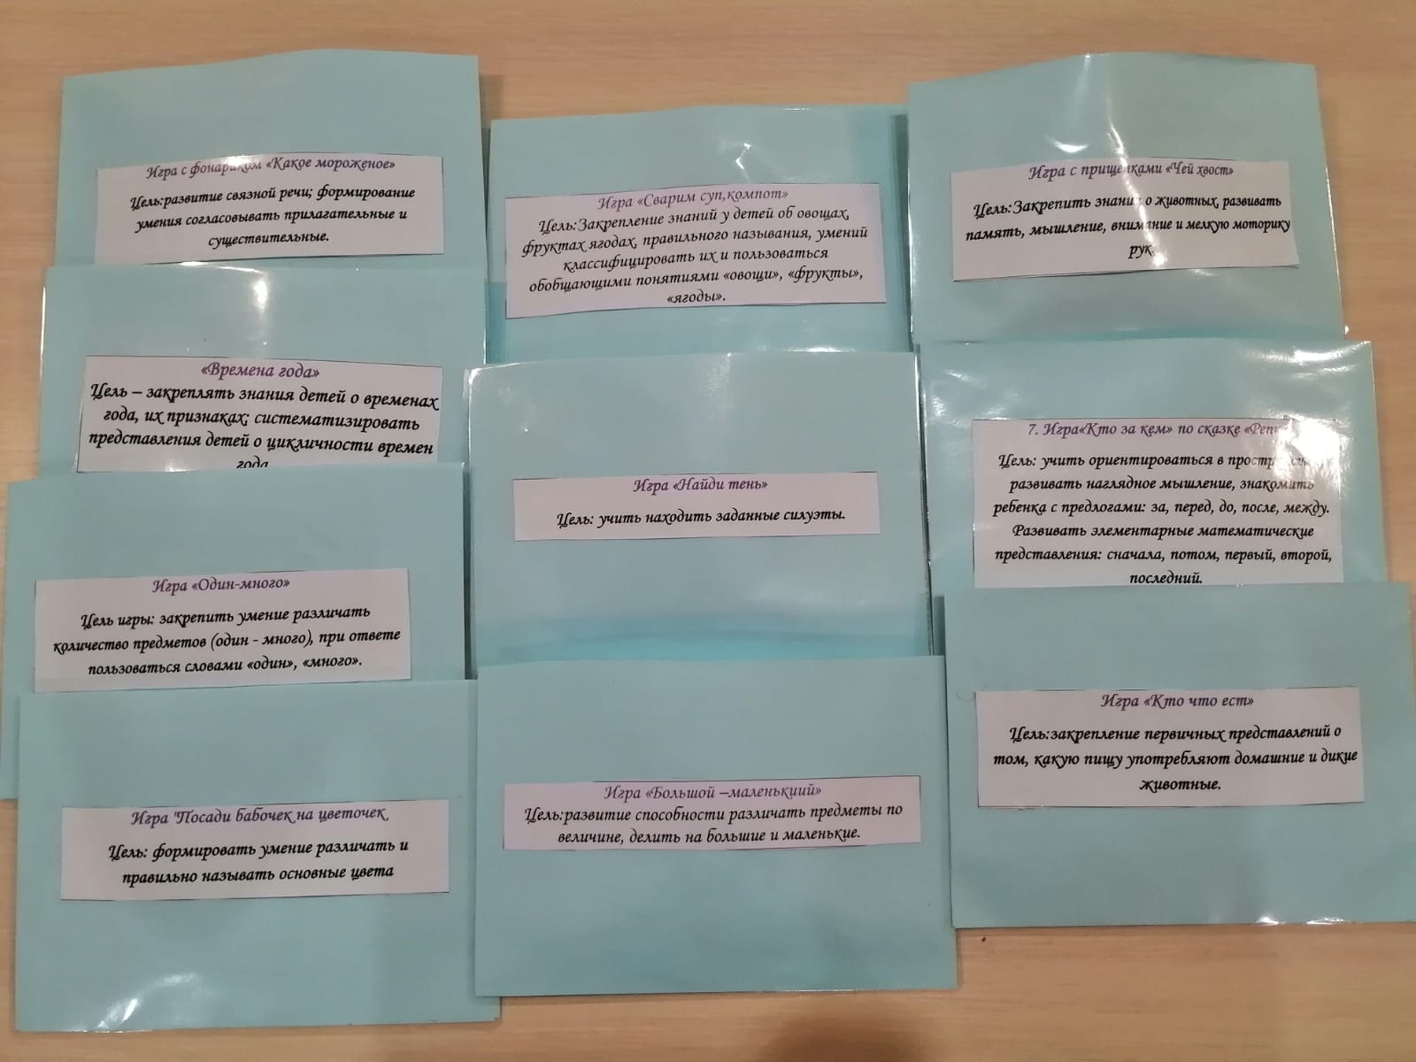
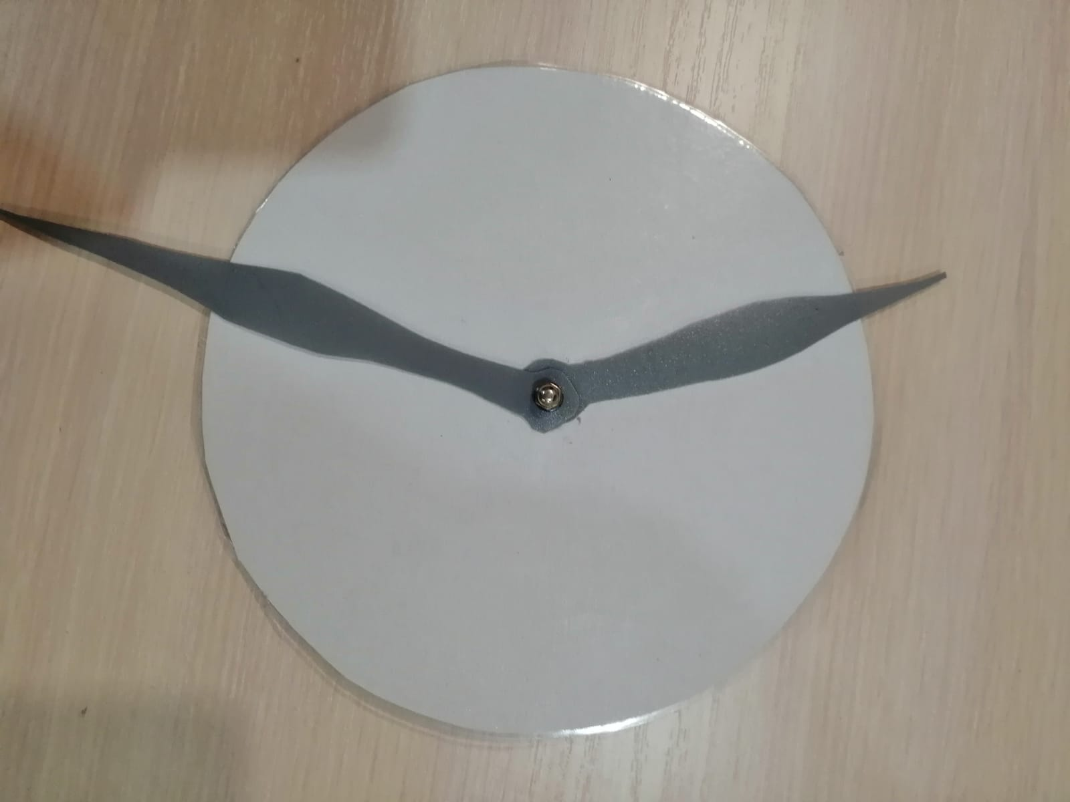

Slide 5
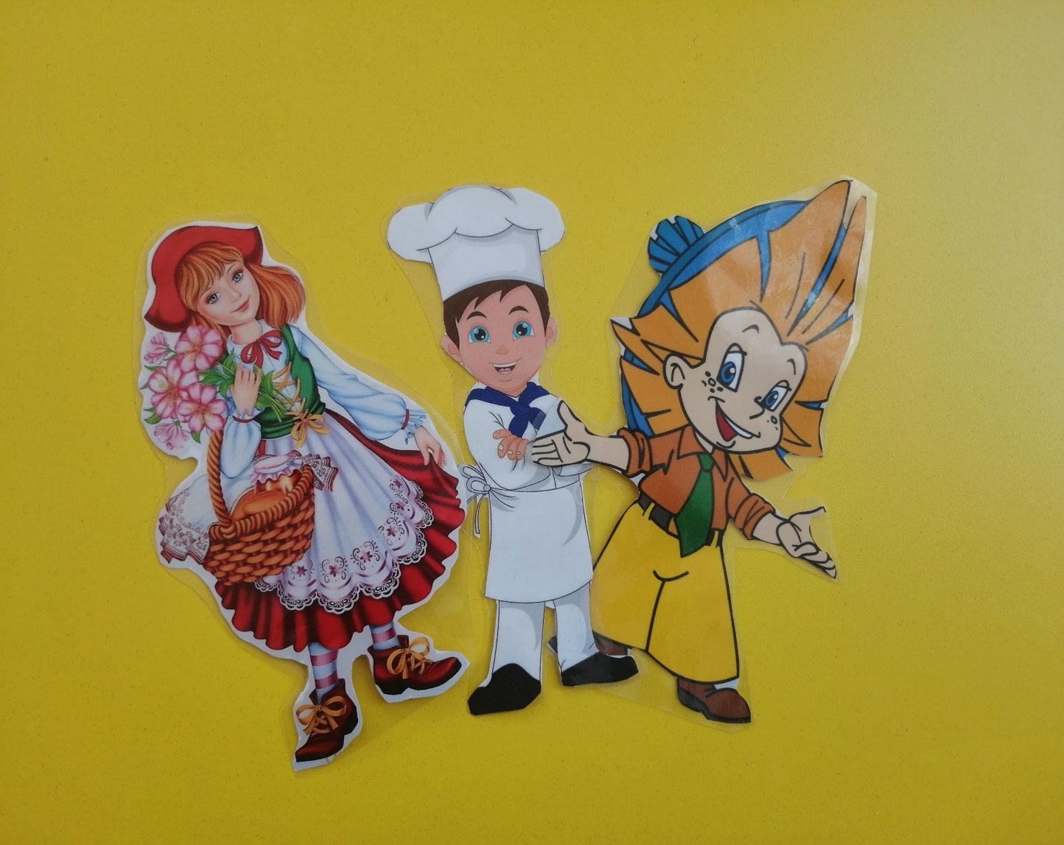
Чтобы повысить мотивацию и интерес к занятиям, можно предложить детям помочь персонажам.

Slide 6
1 блок «Семь цветов радуги»
2 блок «Знаем животных»
3 блок «Времена года»
4 блок «Знаем сказки»
5 блок «Овощи фрукты»
6 блок «Противоположности»

Slide 7
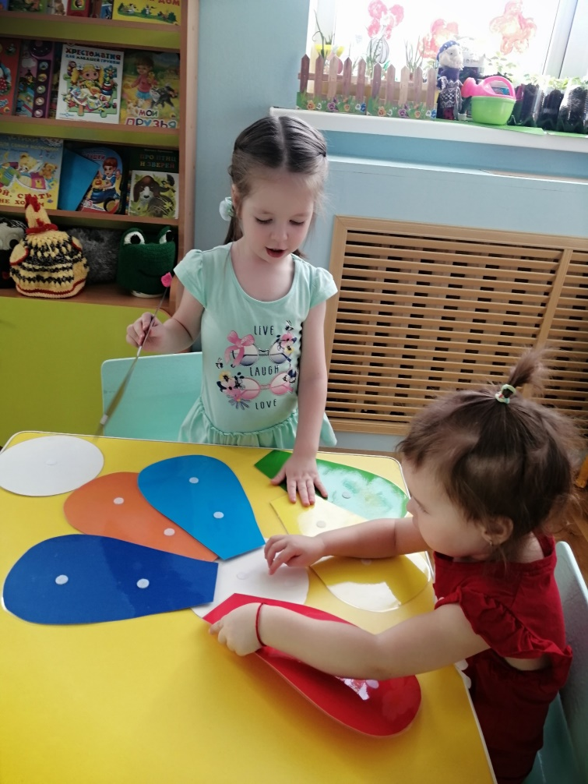
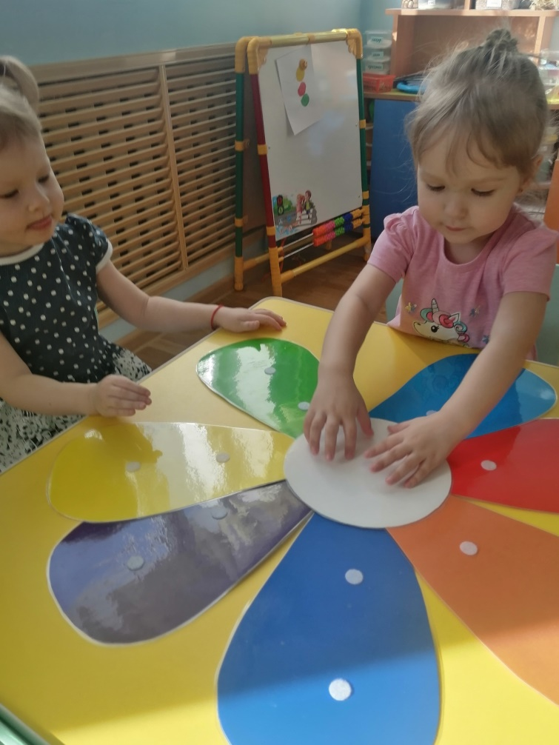
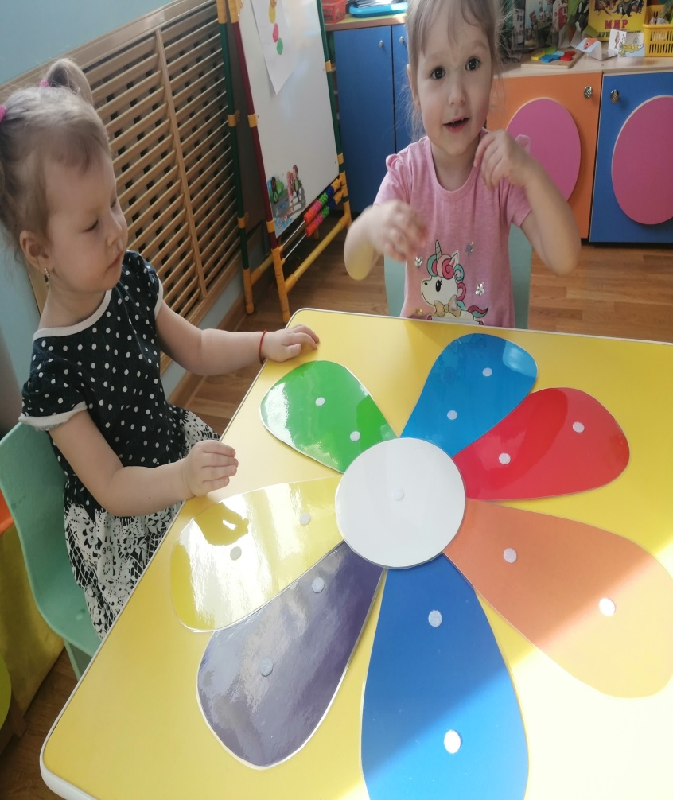
БЛОК»СЕМЬ ЦВЕТОВ РАДУГИ»
«Собери-цветок»
Цель: Способствовать развитию мелкой моторики руки, запоминанию основных цветов.

Slide 8
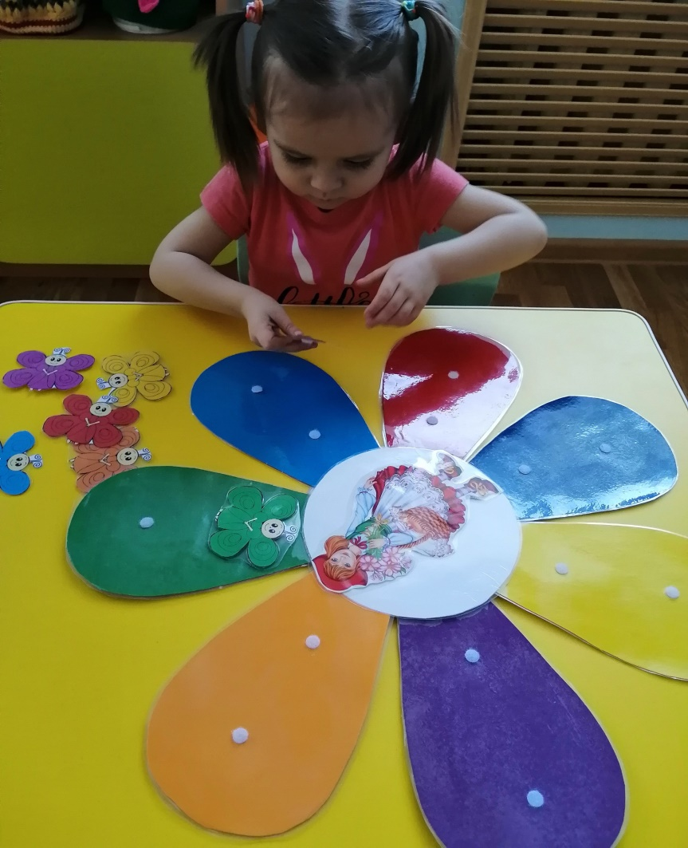
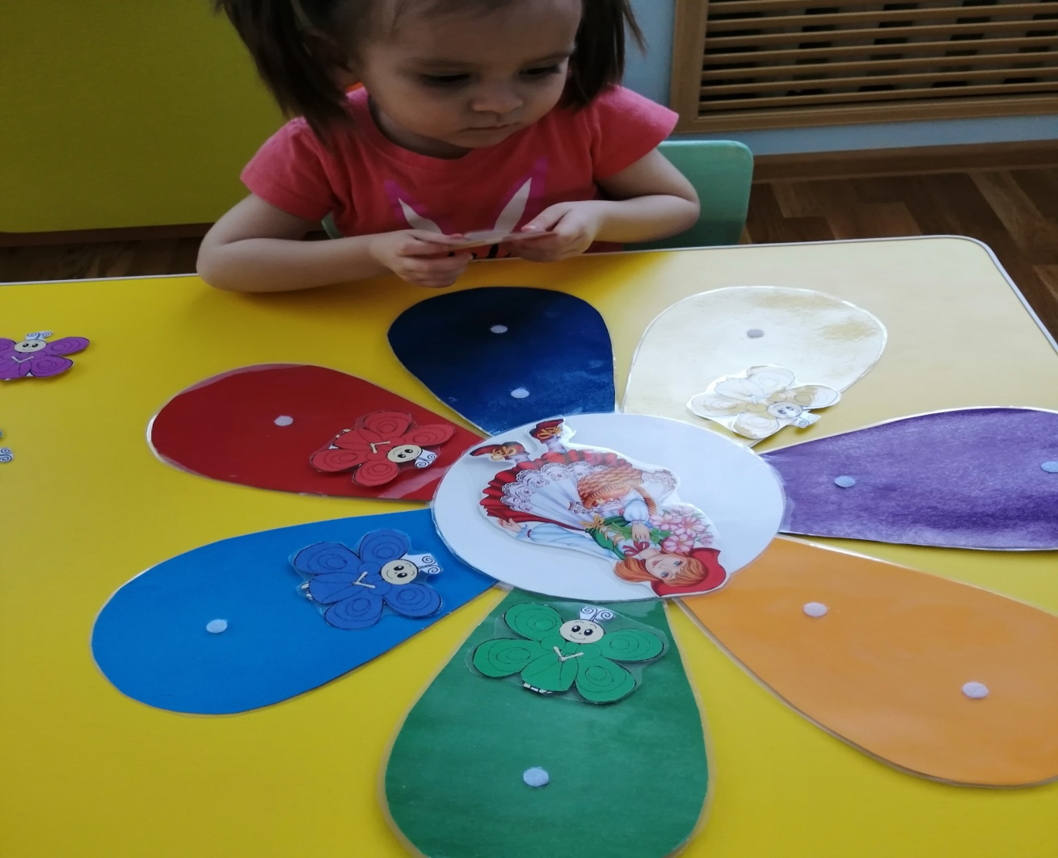
«Спрячь бабочку»
Цель: обогащать словарь детей, закрепить знания детей о цветах, закреплять понятие «такая же», «такой же»

Slide 9
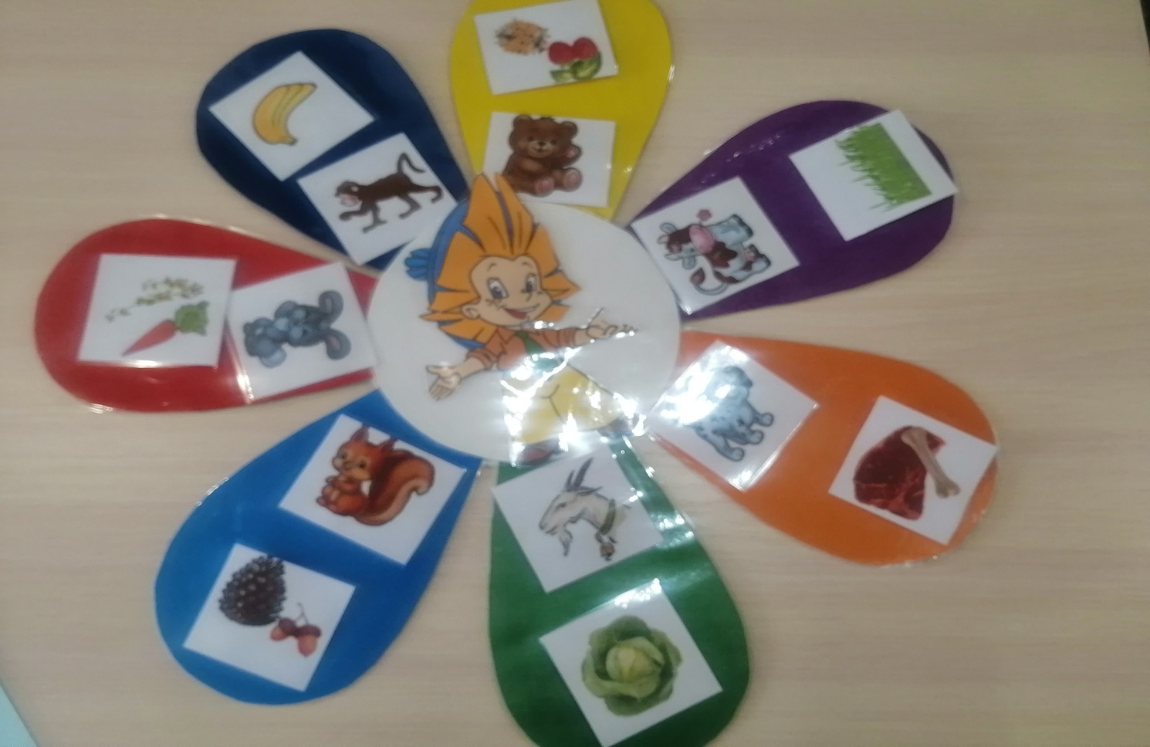
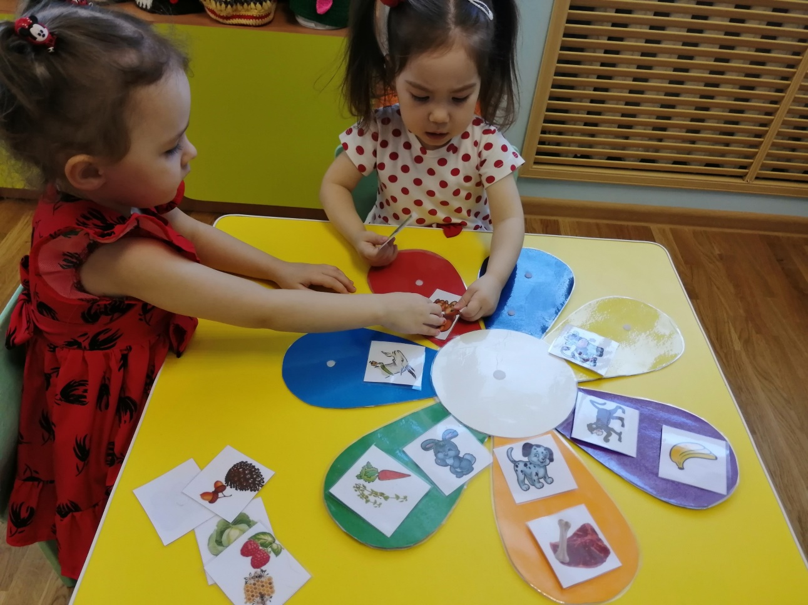
БЛОК «ЗНАЕМ ЖИВОТНЫХ»
Игра «Кто что ест»
Цель: закрепление первичных представлений о том, какую пищу употребляют домашние и дикие животные.

Slide 10
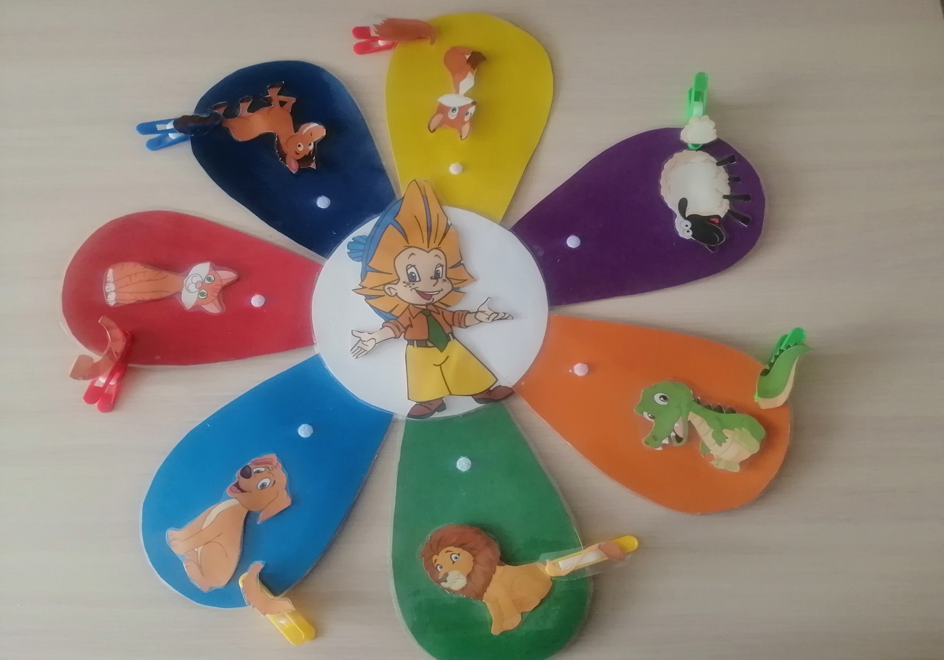
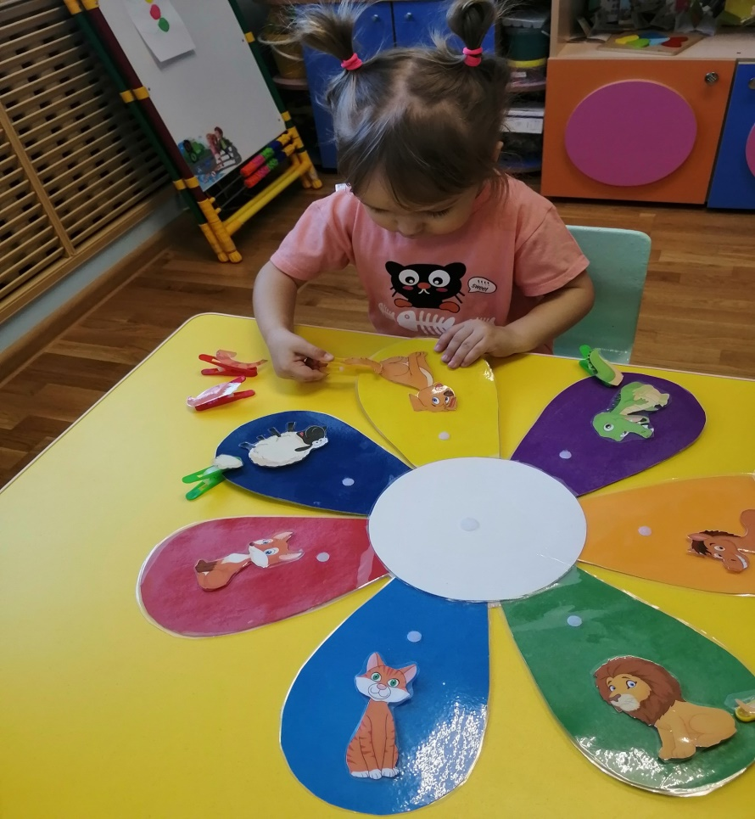
Игра с прищепками «Чей хвост»
Цель: Закрепление знания о животных, развивать память, мышление, внимание и мелкую моторику рук.

Slide 11
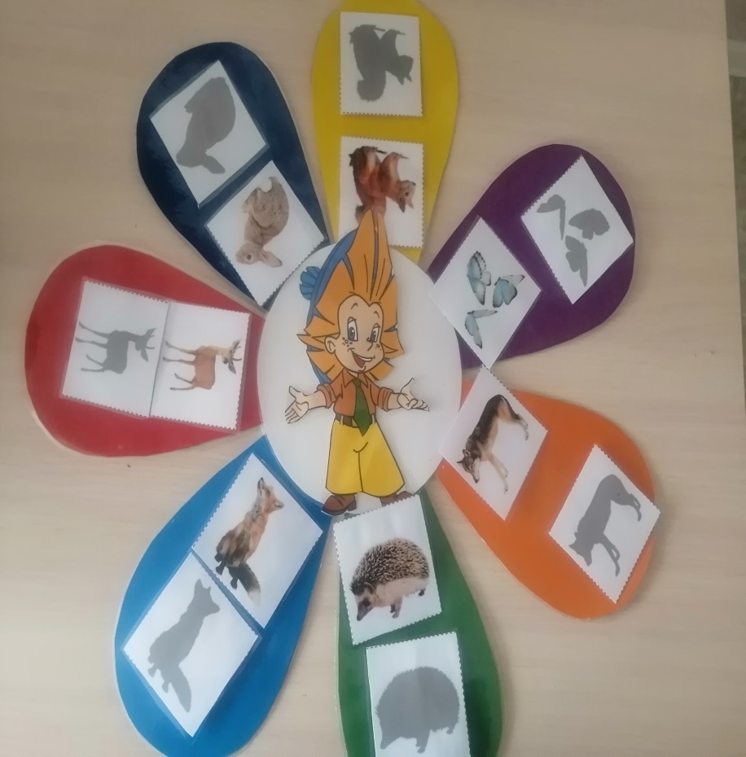
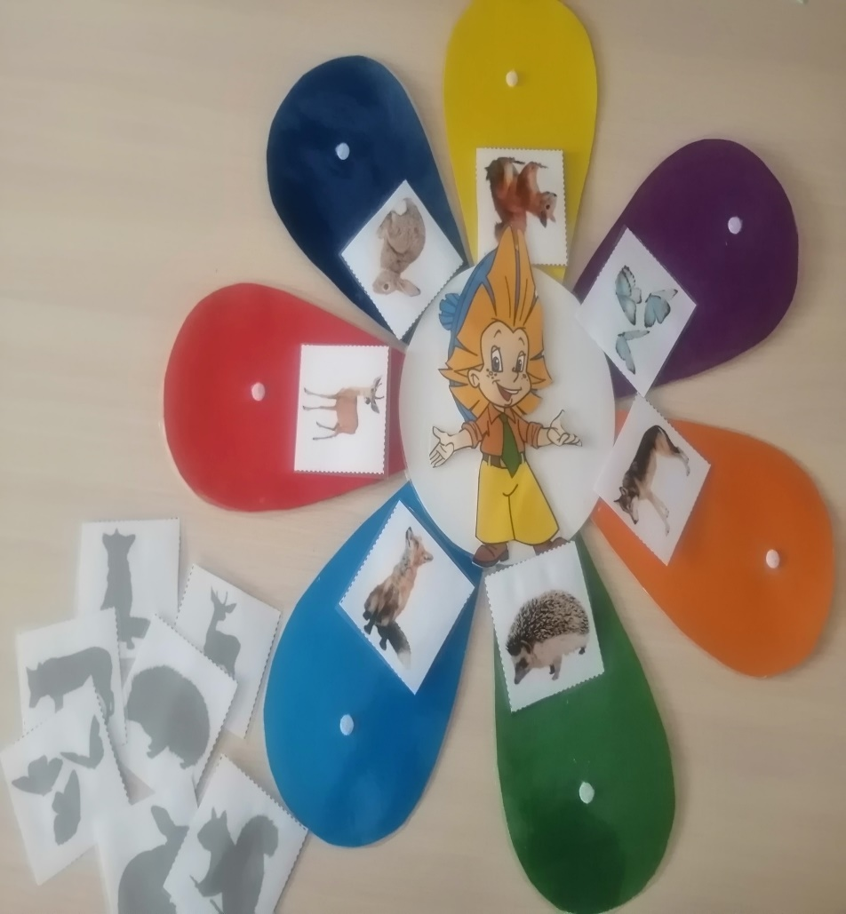
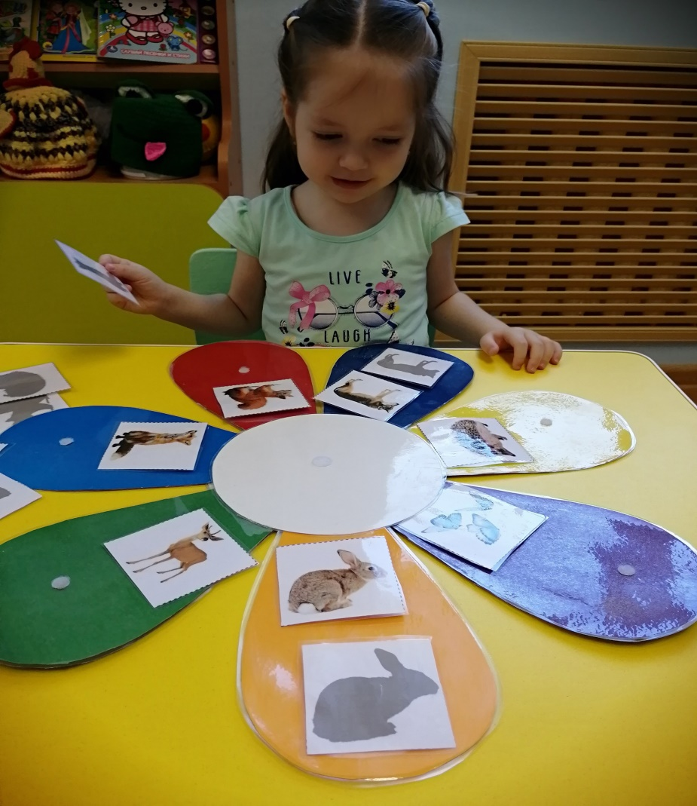
Игра «Найди тень»
Цель: учить находить заданные силуэты.

Slide 12
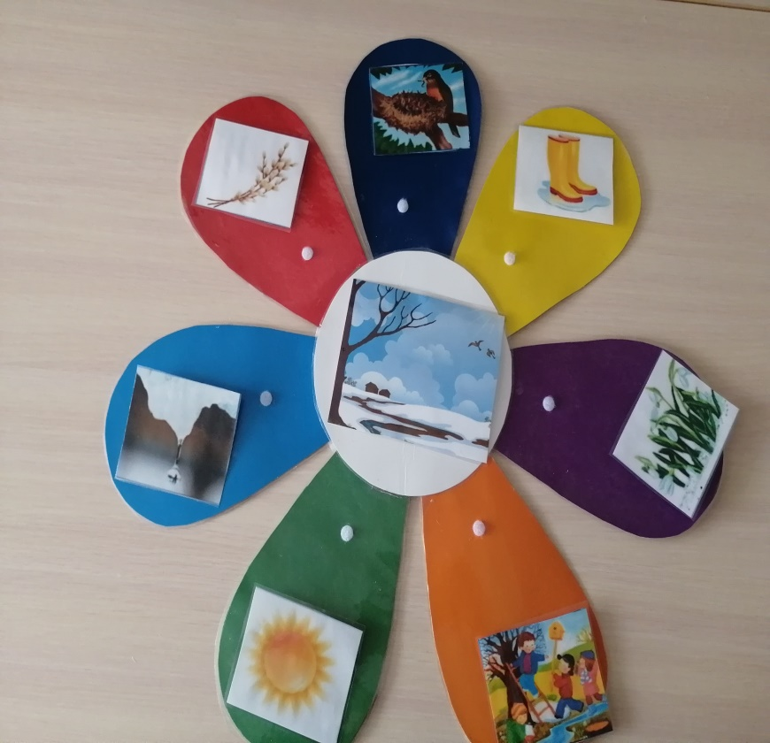
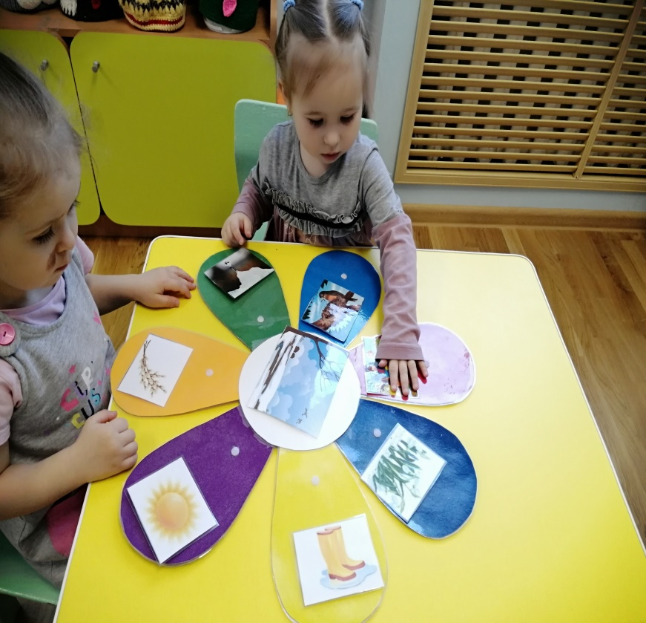
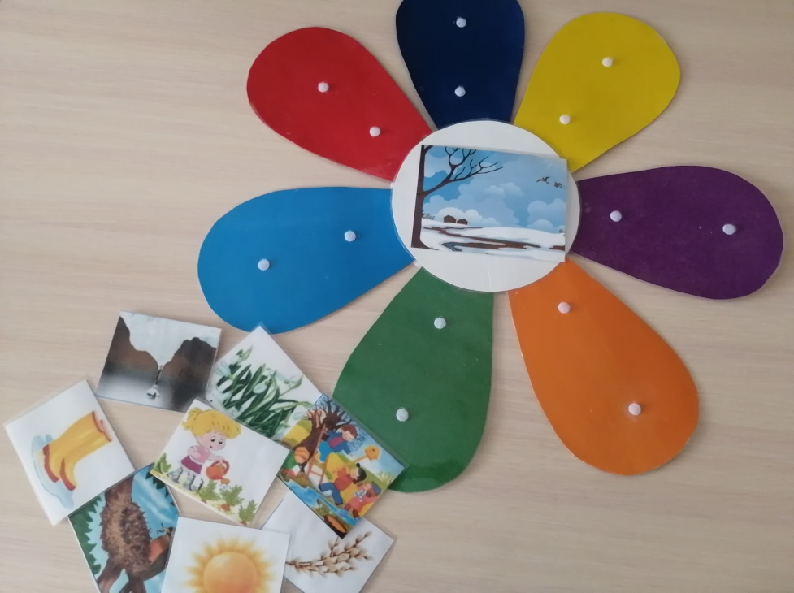
БЛОК« ВРЕМЕНА ГОДА».
Игра «Признаки времен года»
Цель – закрепление знания детей о временах года, их признаках; систематизировать представления детей о цикличности времен года.

Slide 13
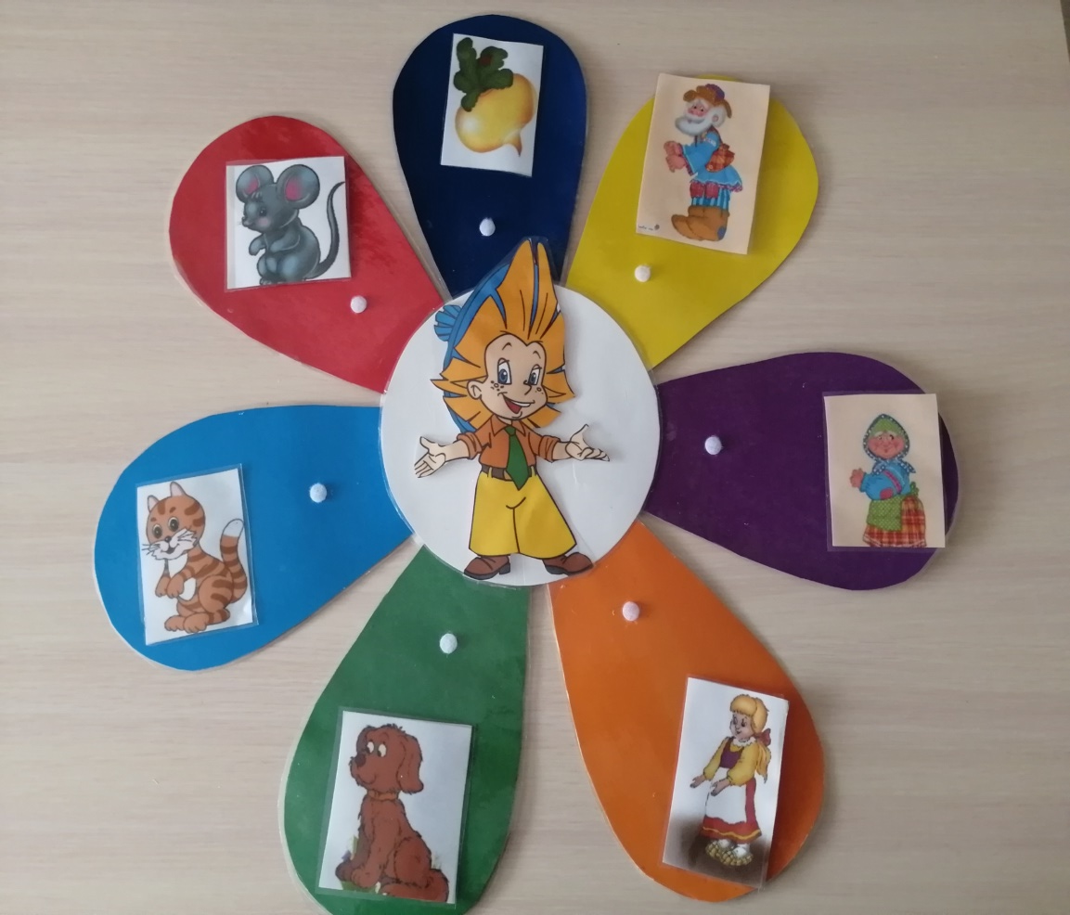
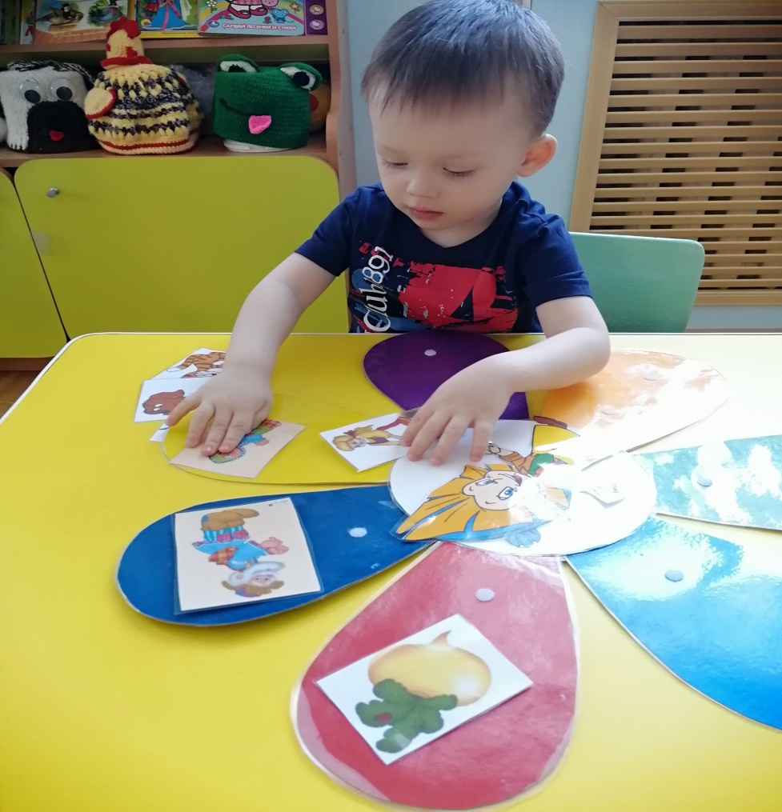
БЛОК «ЗНАЕМ СКАЗКИ»
«Кто за кем»
Цель: Закрепление знаний содержания сказки «Репка». Учить детей запоминать последовательность действий.

Slide 14
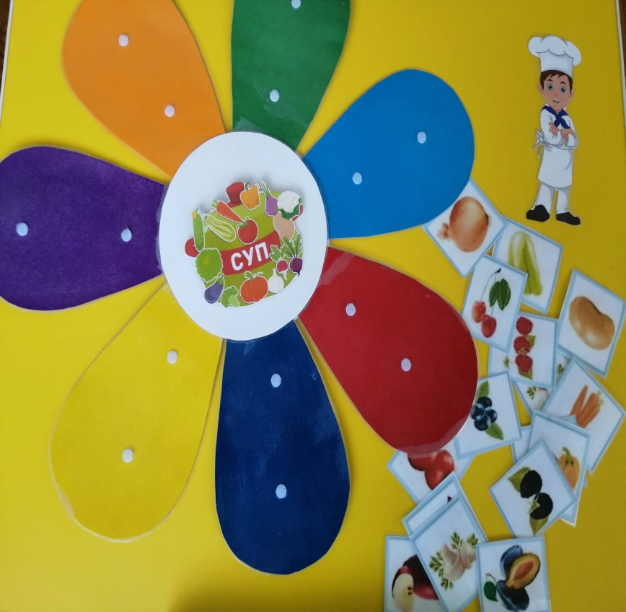
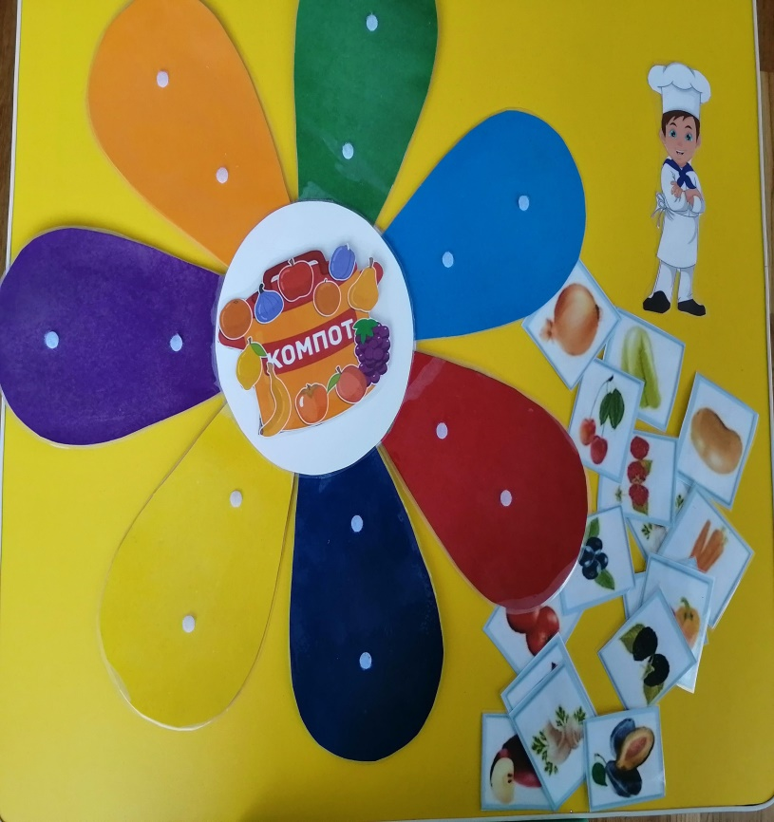
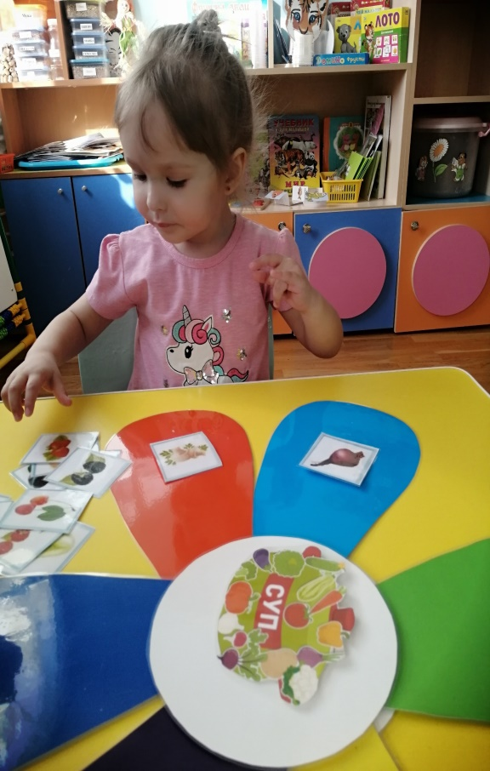
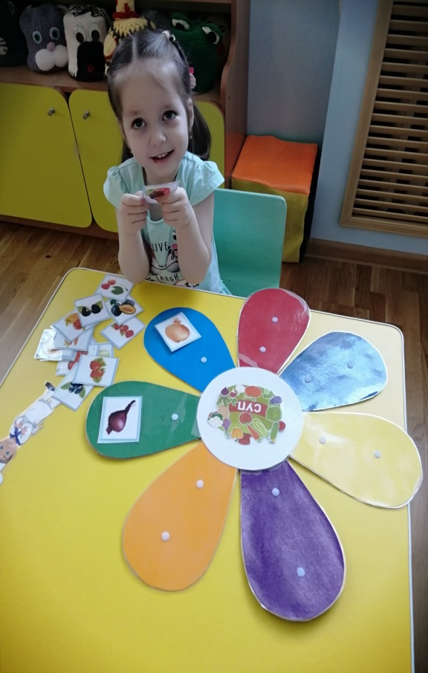
БЛОК «ОВОЩИ И ФРУКТЫ»
Игра «Готовим суп.Готовим компот»
Цель: Закрепление знаний у детей об овощах, фруктах ягодах, правильного называния, умений классифицировать их и пользоваться обобщающими понятиями «овощи», «фрукты», «ягоды».

Slide 15
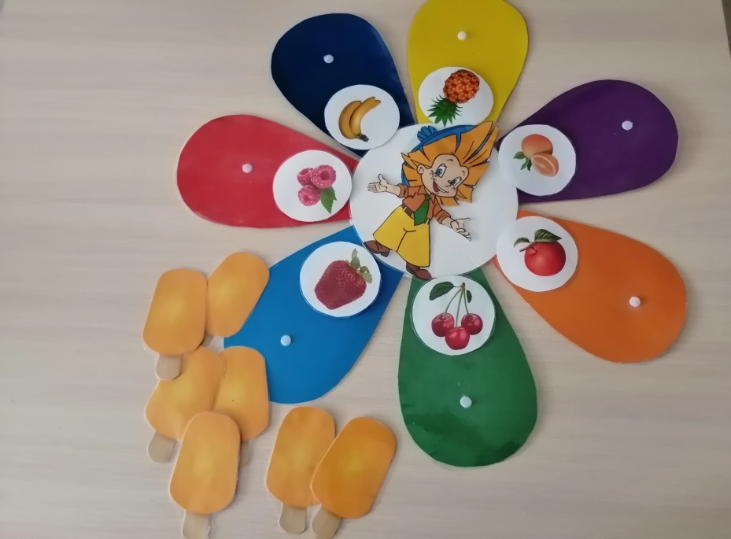
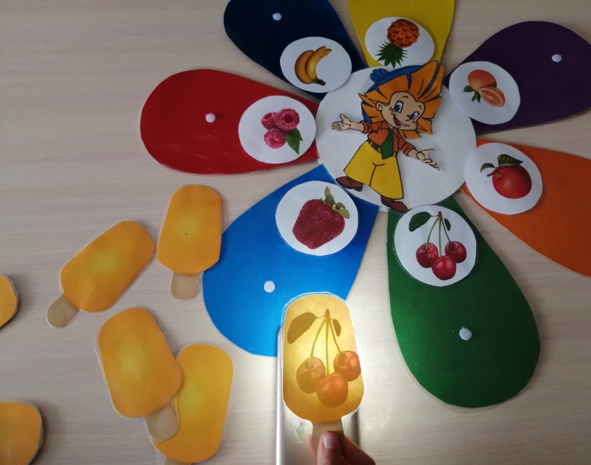
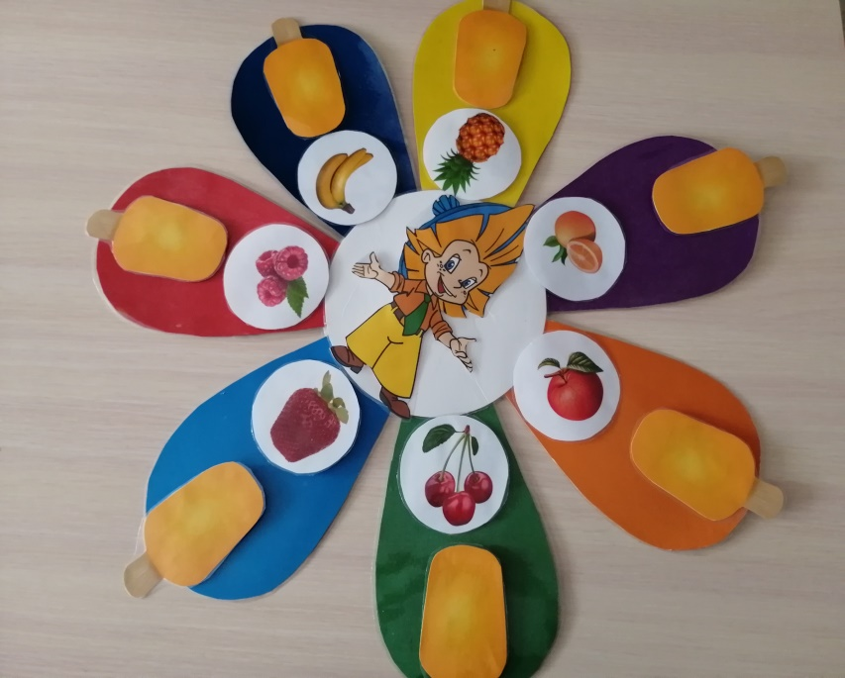
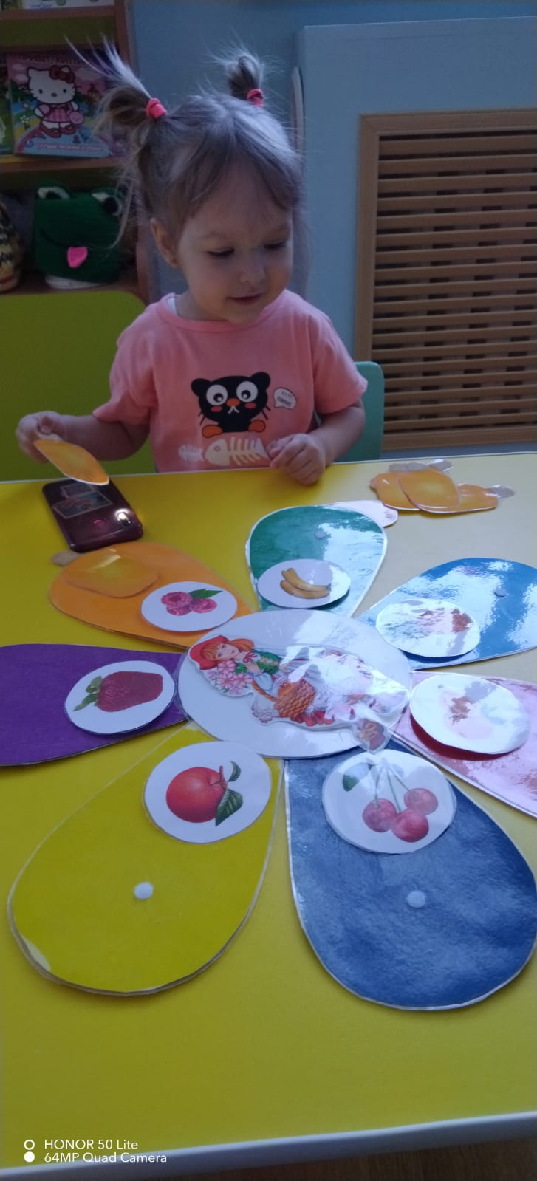
Игра с фонариком «Какое мороженое»
Цель:Закрепить названия фруктов; развивать внимание, память.

Slide 16
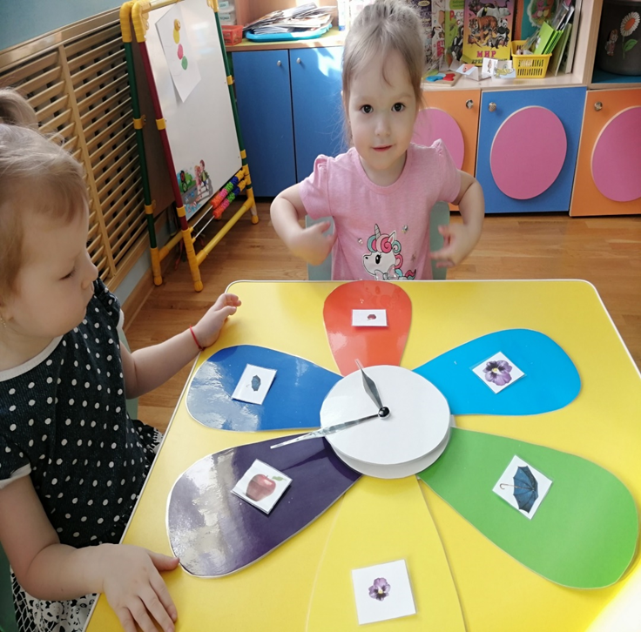
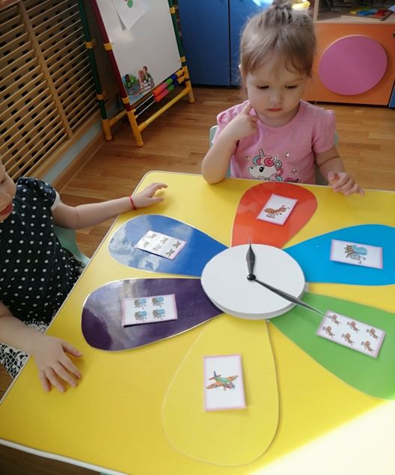
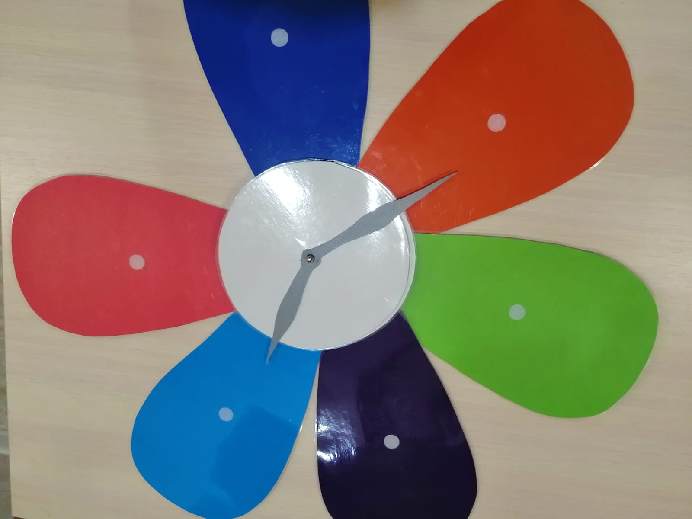
БЛОК «ПРОТИВОПОЛОЖНОСТИ»
Игра«Один-много»
Цель игры: развитие способности различать количество предметов (один - много), при ответе пользоваться словами «один», «много».
Игра «Большой-маленький»
Цель: развитие способности различать предметы по величине, делить на большие и маленькие

Slide 17
СПАСИБО ЗА ВНИМАНИЕ

